Slide 1
第二章 数据表示、寻址方式与指令系统

Slide 2
目录
数据表示
寻址方式
指令系统的设计和优化
指令系统的发展和改进

Slide 3
2.2 寻址方式
寻址方式：是指令按什么方式寻找（访问）到所需的操作数或信息的。
寻址方式分析
寻址方式在指令中的指明
程序在主存中的定位技术
物理地址主存中信息的存储分布

Slide 4
一、寻址方式分析
面向主存：主要访问内存，少量访问寄存器
面向寄存器：多数在寄存器，少量在内存
面向堆栈：主要在堆栈，可减轻编译负担

Slide 5
寻址方式的种类
寄存器寻址
ADD R4,R3 R4<-R4+R3
立即寻址
ADD R4,#3 R4<-R4+3
直接寻址
ADD R1,(2000) R1<-R1+M[2000]
间接寻址
ADD R4,(R1) R4<-R4+M[R1]
相对寻址
ADD R4,100(R1) R4<-R4+M[100+R1]

Slide 6
寻址方式的种类（续）
变址寻址
ADD R3,(R1+R2) R3<-R3+M[R1+R2]
寄存器间接寻址
ADD R1,@(R3) R1<-R1+M[M[R3]]
自增自减寻址
ADD R1,(R2)+d R1<-R1+M[R2] R2<-R2+d
比例寻址
ADD R1,100(R2)[R3] R1<-R1+M[100+R2+R3*d]

Slide 7
二、寻址方式在指令中的指明方式
操作码占用位
DJS200中：操作码中2位表示
地址码设置寻址方式字段
VAX-11的4位
寻址灵活、操作码短，需专门的寻址方式位字段

Slide 8
三、程序在主存中的定位技术
逻辑地址：程序员编写程序时使用的地址。
物理地址：程序在主存中的实际地址。
一般来讲，逻辑地址的空间大于物理地址的空间。
如逻辑地址为32位，即2³²=4GB
物理地址只有256MB
映射实际上是压缩。

Slide 9
静态再定位：用软件方法把目标程序的逻辑地址变换成物理地址，而在程序的执行过程中，物理地址不再改变。
动态再定位：在执行每条指令时才形成访存物理地址的方法。通过基址寻址。 ——吸收了变址寻址的思想

Slide 10
变址寻址：支持向量、数组，实现循环；
基址寻址：支持逻辑地址到物理地址的变换，实现动态再定位；
——二者原理相似，用途不同
存储保护：设置多对上、下界寄存器。
整数边界存储
保证访存速度
造成浪费

Slide 11
四、物理主存中信息的分布
8个字节
8个字节
字节
半
字节
浪费
字
双
半字
浪 费
字
单 字
单
双 字
字
单 字
单 字
主存宽度
主存宽度
紧邻存储 整数边界存储

Slide 12
§2.3 指令系统的设计和优化
指令系统是从程序设计者看到的机器的主要属性，是软、硬件的主要界面
指令系统是计算机系统结构的主要组成部分
指令系统是软件与硬件分界面的一个主要标志
指令系统是软件与硬件之间互相沟通的桥梁
指令系统与软件之间的语义差距越来越大
指令系统的设计主要包括指令的功能（操作类型、寻址方式和具体操作内容）和指令格式的设计.

Slide 13
内容
指令系统设计的基本原则
指令操作码的优化
指令字格式的优化

Slide 14
一、指令系统设计的基本原则
1、指令设计的步骤：
根据应用，初拟出指令的分类和具体的指令；
试编出用该指令系统设计的各种高级语言的编译程序；
对各种算法编写大量测试程序进行模拟测试，看指令系统的操作码和寻址方式效能是否都比较高；
将程序中高频出现的指令串复合改成一条强攻能新指令，即改用硬件方式实现；而将频度很低的指令的操作改成基本的指令组成的指令串来完成，即用软件方式实现；

Slide 15
2、指令类型
非特权型：主要供应应用程序员使用，也可供系统程序员使用，包括算术逻辑运算、数据传送、浮点运算、字符串、十进制运算、控制转移及系统控制等；
特权型：系统程序员使用，用户无权使用，有启动I/O（多用户环境下）、停机等待、存储管理保护、控制系统状态、诊断等；

Slide 16
3、指令系统的设计——编译程序设计者
设计的原则：如何支持编译系统能高效、简易地将源程序翻译成目标代码。
规整性：相似操作相同规定
对称性：
独立性和全能性
正交性
可组合性
可扩充性

Slide 17
4、系统设计人员的要求
指令码密度适中
高密度指令：强功能符合指令
优点：减少程序长度、访存次数、Cache、虚存访问调度次数、程序运行时间；
缺点：指令系统复杂，硬件实现困难；
兼容性：保证向后兼容
适应性：适应器件发展

Slide 18
二、指令格式的优化
指令=操作码+地址码
指令格式的优化：如何用最短的位数来表示
指令的操作信息和地址信息，使程序中指
令的平均字长最短。
主要目标：
节省程序的存储空间
指令格式尽量规整，便于译码

Slide 19
操作码的优化表示
操作码的三种编码方法：
固定长度： 规整性好，解码简单，空间大。
Huffman编码：空间小，规整性不好，解码复杂。
扩展编码： 折衷方案。
信息源熵
2.09
Huffman编码
2.12
扩展编码
3.12
固定长度
4

Slide 20
改进操作码编码方式能够节省程序存储空间
例如：Burroughs公司的B-1700机
操作码
编码方式
整个操作系统所用
指令的操作码总位数
改进的
百分比
8位定长编码
301,248
0
4-6-10扩展编码
184,966
39％
Huffman编码
172,346
43％

Slide 21
哈夫曼（Huffman）压缩
当各种事件发生的概率不均等时，采用优化技术对发生概率最高的事件用最短的位数（时间）来表示（处理），而对出现概率较低的允许用较长的位数（时间）来表示（处理），以达到平均位数减少的目的。
用于代码压缩、程序压缩、空间压缩和时间压缩

Slide 22
操作码的优化表示
信息源熵：信息源包含的平均信息量。
信息冗余量：

Slide 23
举例
七条指令，频度如下
I1 I2 I3 I4 I5 I6 I7
0.4 0.3 0.15 0.05 0.04 0.03 0.03
信息源熵H=2.17
用三位编码：
信息冗余量=0.28=28%

Slide 24
使用哈弗曼编码
1.00
1
0
0.60
1
0
0.30
1
0
0.15
1
0
0.06
0.09
1
0
1
0
0.03
0.03
0.04
0.05
0.15
0.30
0.40
(11111)
(11110)
(11101)
(11100)
(110)
(10)
(0)
I7
I6
I5
I4
I3
I2
I1

Slide 25
扩展编码
Huffman操作码的主要缺点：
操作码长度很不规整，硬件译码困难
与地址码共同组成固定长的指令比较困难
扩展编码法：由固定长操作码与Huffman编码法相结合形成
减少平均长度
方便译码

Slide 26
上例：Huffman用四种长度
0，10，110，11100，11101，11110，11111
I1、I2、I3用两位：00、01、10
I4、I5、I6、I7用四位：
1100、1101、1110、1111
平均码长=2.30
信息冗余量=0.0565=5.65%

Slide 27
扩展——15/15/15编码
在4位的16个码点中，用15个表示最常用的15种指令，用一个表示扩展到下一个4为，而第二个四位的16个码点也是如此。
0000
： 15种
1110
1111 0000
： ： 15种
1111 1110
1111 1111 0000
： ： ： 15种
1111 1111 1110

Slide 28
扩展—— 8/64/512编码
用头4位表示最常用的8中指令，接着操作吗扩展为2个四位，用64个码点表示最常用的64个指令，而后再扩展为3个四位，用512个码点表示512种指令
0 0 0 0
0 0 0 1
8
………
0 1 1 1
………
1 0 0 0 0 0 0 0
1 0 0 0 0 0 0 1
64
………
1 1 1 1 0 1 1 1
1 0 0 0 1 0 0 0 0 0 0 0
1 0 0 0 1 0 0 0 0 0 0 1
512
………
1 1 1 1 1 1 1 1 0 1 1 1

Slide 29
二、指令字格式的优化
为了不降低访存取指令的速度，按整数边界存储。
操作数地址的位数
从寻址范围看：越大越好
用各种方法，压缩操作码的位数

Slide 30
等长地址码发挥不出操作码优化表示的作用
l_{i}
空白浪费
地址码
l_{imin}
空白浪费
地址码
l_{imax}
地址码

Slide 31
在定长指令字内实现多种地址制
操作码
地址码
地址码
操作码
地址码
地址码
地址码
操作码
地址码

Slide 32
基础：初步设计的指令集。
目标：减少指令长度，提高指令性能。
优化原则：
采用高概率优先思想，对高频率指令，缩短指令长度，提高效率，对低频率指令，主要满足功能要求；
地址码长度富裕时，采用不同的寻址方式或不同的地址制，增加功能；
地址码长度紧张时，采用特定的寻址方式或增加指令字长，满足功能。

Slide 33
§2.4 指令系统的发展和改进
CISC和RISC
按CISC方向发展和改进指令系统
按RISC方向发展和改进指令系统

Slide 34
一、CSIS和RISC
指令系统的发展
复杂指令系统计算机（Complex Instruction Set Computer）CISC
增强原有指令的功能，设置更为复杂的新指令取代原先由软件子程序完成的功能，实现软件功能的硬化。
IBM 370、VAX-11/780、VAX 8600、Intel i486、MC 68040
精简指令系统计算机（Reduced Instruction Set Computer）RISC
减少指令总数和简化指令的功能，降低硬件设计的复杂性，提高指令的执行速度。
Sun SPARC、Intel i860、MC 88100、IBM 6150

Slide 35
二、按CISC方向发展与改进指令系统
面向目标程序的优化实现改进
面向高级语言的优化实现改进
面向操作系统的优化实现改进

Slide 36
1、面向目标程序的优化实现来改进
对使用频度高的指令增强其功能
静态使用频度---减少存储空间
动态使用频度---减少执行时间
例：
增加成组取、成组传送指令
增加条件转移指令
提高运算型指令功能

Slide 37
2、面向高级语言的优化实现来改进
增加对高级语言和编译系统支持的指令功能
高级语言计算机指令系统
对源程序中各种高级语言语句的使用频度进行统计
面向编译，优化代码生成
改进指令系统，减少语义差距
让机器具有分别面向各种高级语言的多种指令系统、多种系统结构，并能动态切换
发展高级语言计算机；
间接执行高级语言机器：高级语言直接成为机器的汇编语言
直接执行高级语言机器：让高级语言本身作为机器语言，由硬件或固件对高级语言源程序的语句逐条进行解释执行；

Slide 38
各种机器的语义差距
高级语言程序
汇编
直
接
执
行
高
级
语
言
机
器
解
释
编译
编译
间接执行
高级语言
机 器
面向
高级语言
机 器
传统
机器
解释
解释
解释
微程序机器级

Slide 39
3、面向操作系统的优化实现来改进
通过对操作系统中常用的指令和指令串的使用频度进行统计和分析来改进
专用于操作系统的新指令
把操作系统由软件子程序实现的某些功能进行硬化或固化，改用硬件和固件实现
发展让操作系统由专门的处理机来完成的功能分布处理系统结构

Slide 40
三、按RISC方向发展与改进指令系统
1、精简指令系统思想的提出
IBM公司的John Cocke设计一个电话交换系统的控制器，1979年研制出32位的IBM 801 小型计算机，120条指令，10MIPS(1千万条指令/秒)。
1979年，美国加州大学伯克利分校David Patterson研究小组开始研究RISC系统。
1981年Patterson等人研制了32位RISC I微处理器，共31种指令，3种数据类型，2种寻址方式；研制周期10个月，比当时最先进的MC68000和Z8002快3至4倍；
1983年又研制了RISC II，指令种类扩充到39种，单一的变址寻址方式，通用寄存器138个

Slide 41
2、CISC存在的问题
指令系统庞大，指令功能复杂，指令格式、寻址方式多；
执行速度慢；
难以优化编译，编译程序复杂；
80%的指令在20%的运行时间使用；

Slide 42
典型的CISC产品
项 目
VAX11/780
1978年
Intel 80386
1985年
MC68020
1984年
指令条数
304
111
101
寻址方式
24
11
16
指令格式
变长
（2-57byte）
变长
（1-17byte）
16

Slide 43
减少CPI是RISC思想的精华
程序执行时间的计算公式：
P = I· CPI · T
其中：
P是执行这个程序所使用的总的时间；
I是这个程序所需执行的总的指令条数；
CPI (Cycles Per Instruction)是每条指令执行的平均周期数
T是一个周期的时间长度。
RISC的速度要比CISC快3倍左右，关键是RISC的CPI减小了

Slide 44
类型
指令条数 I
指令平均周 期数CPI
周期时间 T
CISC
1
2～15
33ns～5ns
RISC
1.3～1.4
1.1～1.4
10ns～2ns
硬件方面：采用硬布线控制逻辑，减少指令和寻址方式的种类，使用固定的指令格式，采用LOAD/STORE结构，指令执行过程中设置多级流水线等。
软件方面：十分强调优化编译技术的作用
RISC设计思想也可以用于CISC中

Slide 45
例如：Intel公司的80x86处理机的CPI在不断缩小 8088的CPI大于20 80286的CPI大约是5.5 80386的CPI进一步减小到4左右 80486的CPI已经接近2 Pentium处理机的CPI已经与RISC十分接近
目前，超标量、超流水线处理机的CPI已经达到0.5，实际上用IPC (Instruction Per Cycle)更确切。

Slide 46
RISC的定义
90年代初，IEEE的Michael Slater对RISC定义的描述：
RISC为使流水线高效率执行，应具有：
简单而统一格式的指令译码
大部分指令可以单周期执行完成
仅Load和Store指令可以访问存储器
简单的寻址方式
采用延迟转移技术
采用LOAD延迟技术
RISC为使优化编译器便于生成优化代码，应具有：
三地址指令格式、较多的寄存器、对称的指令格式

Slide 47
4、RISC的设计原则
使用频度很高的指令
大大减少寻址方式
所有指令在一个机器周期完成
扩大通用寄存器个数
采用硬联控制实现
通过精简指令和优化设计编译程序，易简单有效的方式支持高级语言

Slide 48
CISC与RISC的主要特征对比
功 能
CISC
RISC
指令系统
复杂、庞大
简单、精确
指令条数
>200
<100
指令格式
>4
<4
寻址方式
>4
<4
指令字长
不固定
32bit
可访存指令
不加限制
只有LOAD/STORE
各种指令使用频率
相差太大
相差不大
各种指令执行时间
相差太大
绝大多数一周期完成
优化编译系统
很难
较容易
程序源代码长度
短
长
控制逻辑实现方式
绝大多数微程序控制
绝大多数为硬连线控制

Slide 49
5、RISC结构采用的基本技术
遵循按RISC机器一般原则设计的技术
在逻辑上采用硬联实现和微程序固件实现相结合的技术
在CPU中设置数量较大的寄存器组，并采用重叠寄存器窗口的技术
指令的执行采用流水和延迟转移技术
采用认真设计和优化编译系统设计的技术

Slide 50
重叠寄存器窗口技术
目标：缩短CALL、RETURN操作时间
方法：将设置的大量的寄存器，分成多个组和全局区；每个组中分高、本地、低三个区；相邻组的高、低区重叠，加速参数与结果的传递。
结果：节省了保存现场和恢复现场等辅助时间。

Slide 51
过程A
137
入A
R31A
···
高
INA
132
R26A
131
R25A
局部A
···
局
局部A
122
R16A
过程B
121
R15A
R31B
A－B
窗口重叠
OUTA
INB
出A/入B
···
低
···
高
116
R10A
R26B
115
R25B
局部B
···
局
局部B
106
R16B
过程C
105
R15B
R31C
OUTB
INC
B－C
窗口重叠
出B/入C
···
低
···
高
100
R10B
R26C
99
R25C
局部C
···
局
局部C
90
R16C
89
出C
R15C
···
低
OUTC
84
R10C
9
全局
R9A
R9B
R9C
0
···
···
···
R0A
R0B
R0C

Slide 52
延迟转移技术
将转移指令与其前面的一条指令对换位置，让成功转移总是在紧跟的指令执行之后发生，从而使预取的指令不作废，节省一个机器周期。

Slide 53
优化编译技术
使用大量寄存器，优化寄存器的分配和使用，提高效率，减少访存次数。
减少局部变量和工作变量的中间传递。
优化调整指令的执行次序，减少机器的空等时间。

Slide 54
6、RISC技术的发展
采用RISC后的好处
简化指令系统设计
提高机器的执行速度和效率
降低设计成本，提高系统可靠性
提供直接支持高级语言的能力，简化编译程序的设计
RISC的不足
指令少，加重汇编程序员的负担
浮点运算和虚拟存储器支持不足
编译程序难写

Slide 55
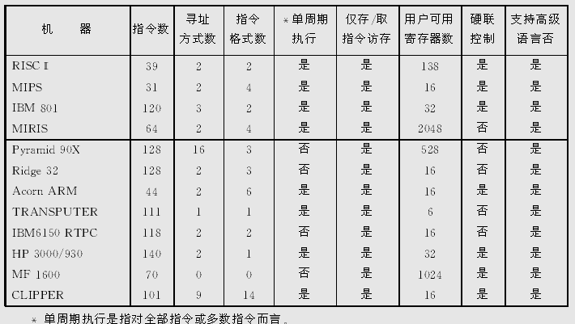
典型的RISC型机器的基本特征

Slide 56
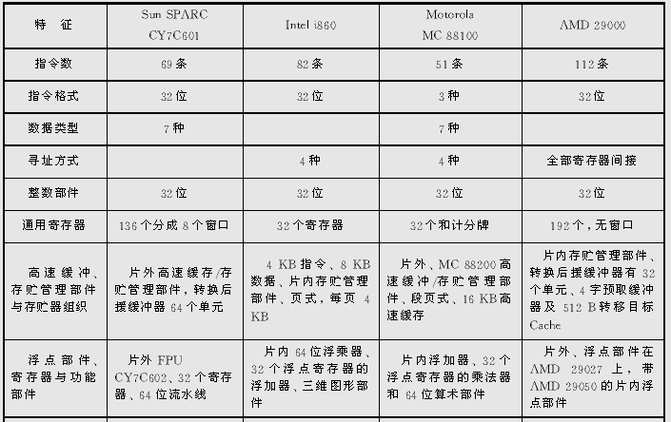
代表性的RISC处理机特征

Slide 57
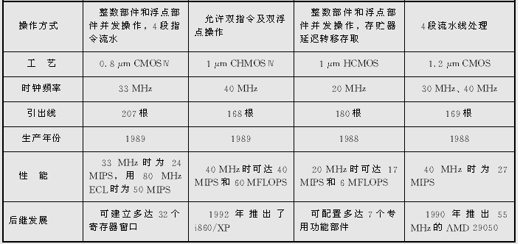
代表性的RISC处理机特征（续）

